Slide 1


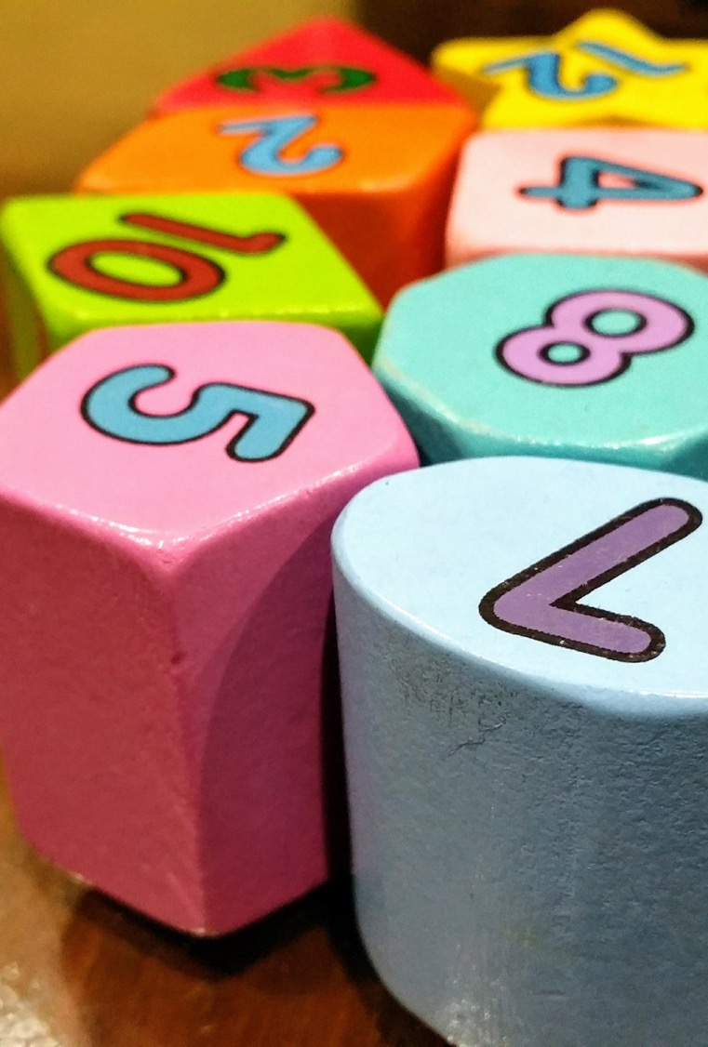
1 jour 1 problème
CM1 – CM2
Semaine des maths 2021
Mission mathématiques DSDEN du NOrd

Slide 2
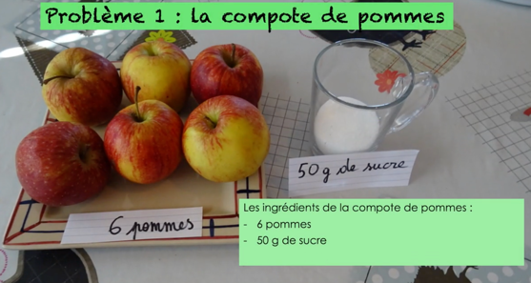
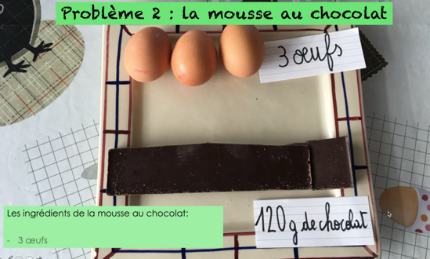
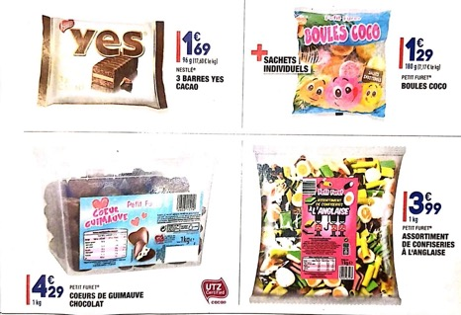
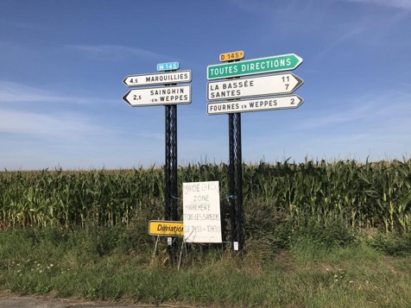
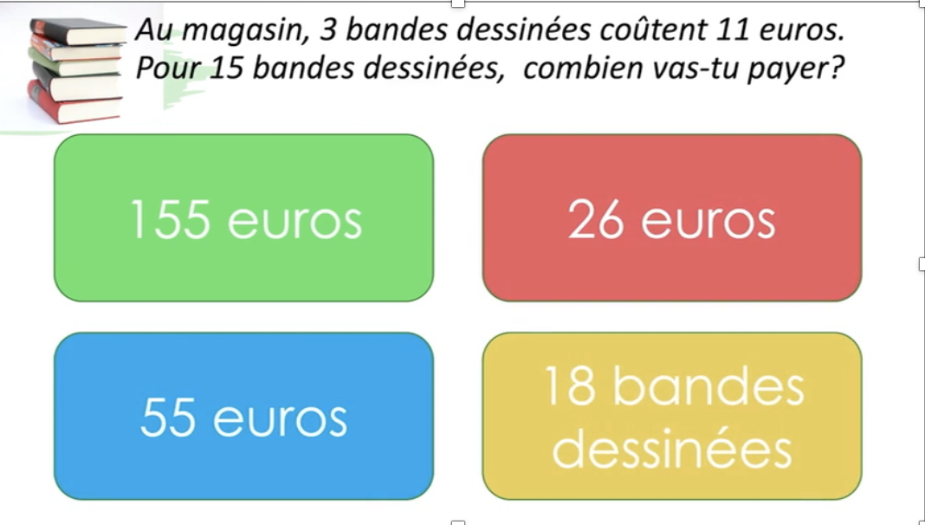

LUNDI
MARDI
MERCREDI
ACTIVITÉS BONUS
BONUS 1
JEUDI
BONUS 2
VENDREDI
BONUS 3

Slide 3
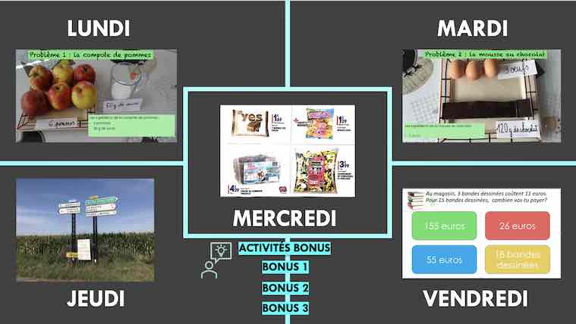

LUNDI

Slide 4
MARDI

Slide 5
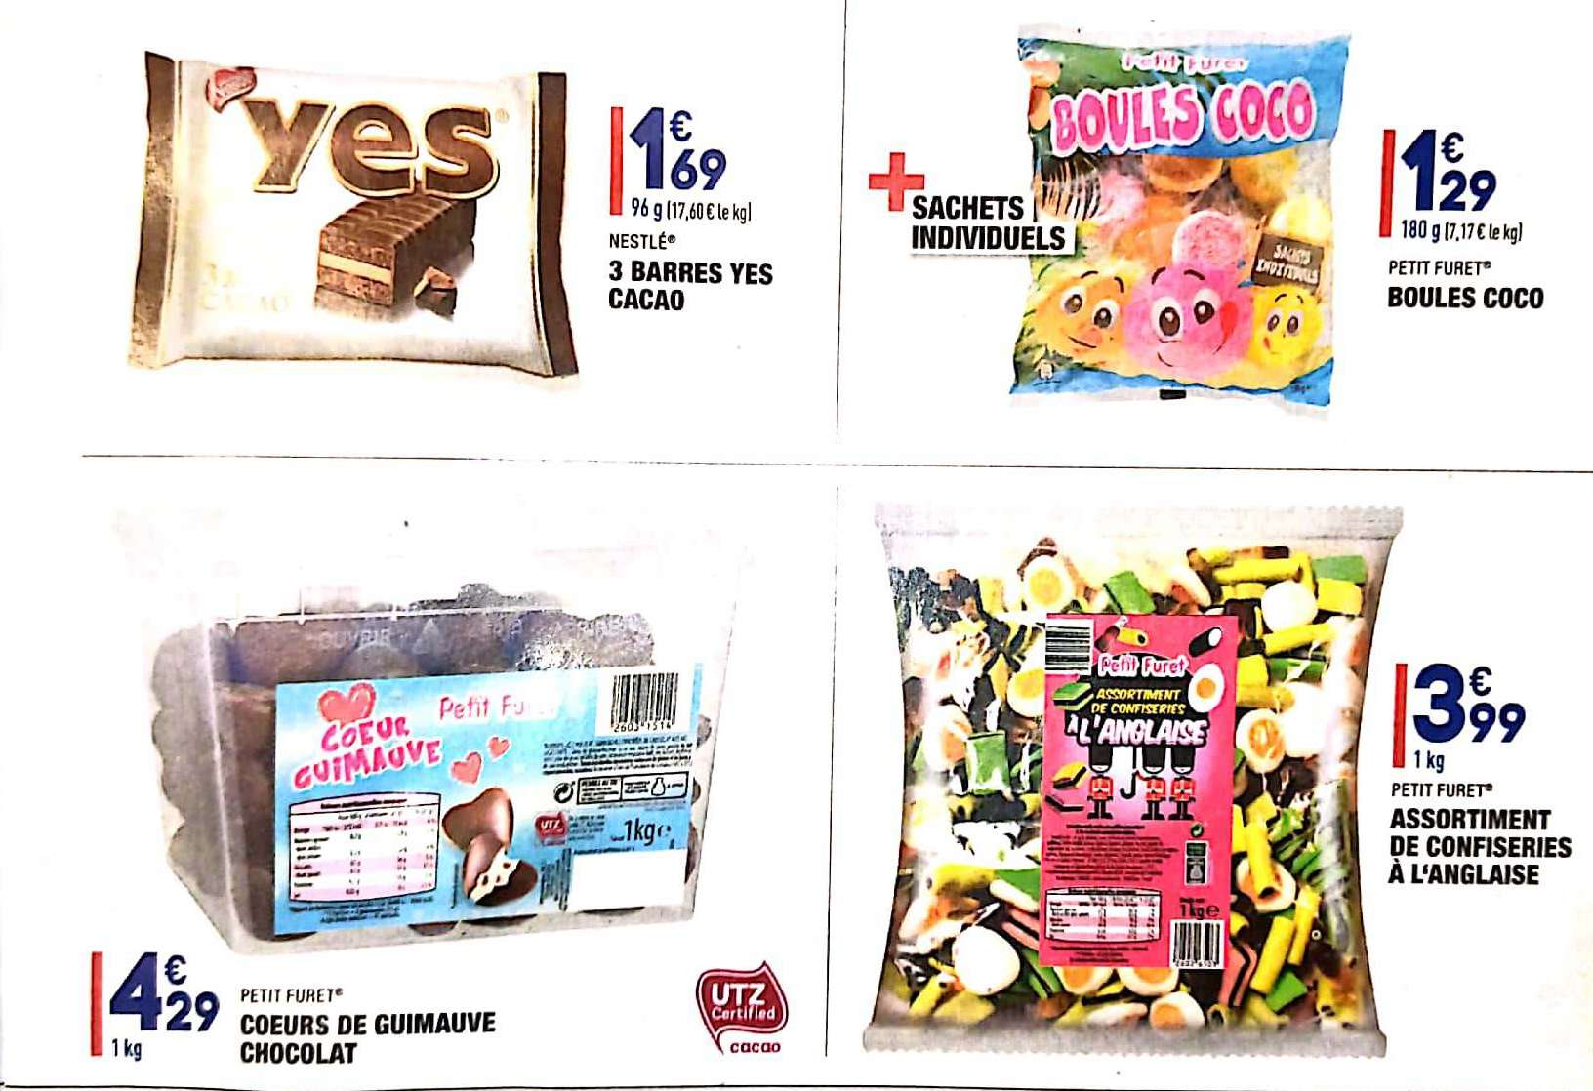
Maman me demande d’acheter
des sucreries pour la fête de mon anniversaire. Je dois acheter au moins un sachet de chaque sucrerie.
Elle me donne un billet de 20 euros.
Quel est le nombre de paquets
pour chaque sucrerie je vais pouvoir acheter ?
Attention il y a plusieurs solutions.
MERCREDI

Slide 6
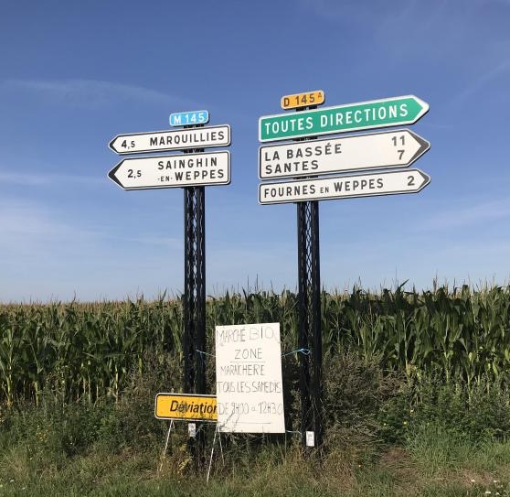
Quelle distance sépare
la ville de Marquillies
et la ville de Santes ?
JEUDI

Slide 7
VENDREDI

Slide 8
BONUS 1

Slide 9
BONUS 2

Slide 10
BONUS 3

